Slide 1
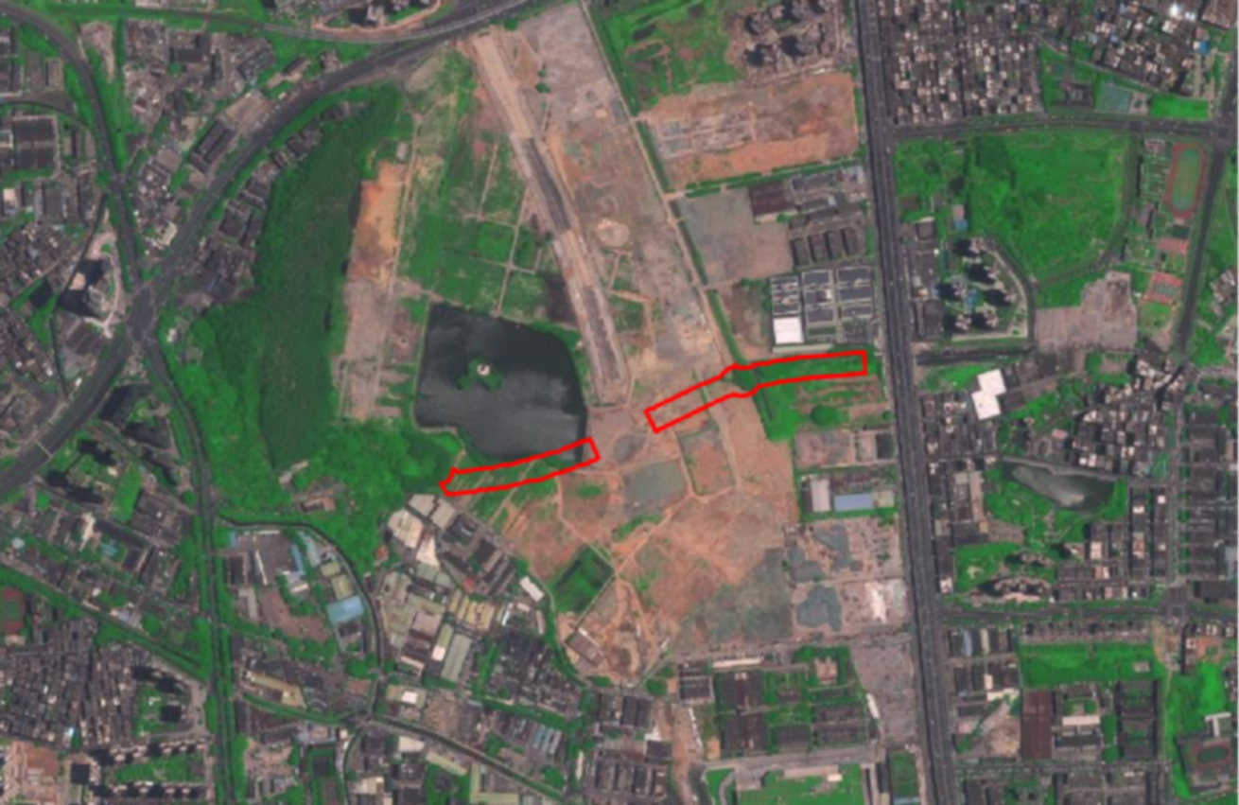
松白路
南
光
高
速
良辰路（公明西环-宝安区界）市政工程
松
岗
大
道
公明西环大道

Slide 2
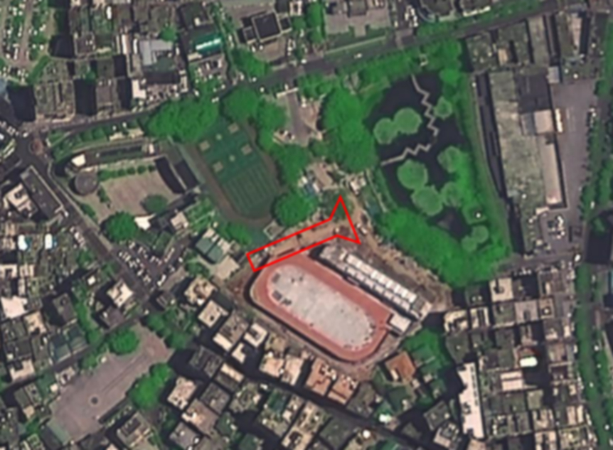
警民路
田
盛
路
龙湾路（田寮小学车行入口-田盛路段）市政工程

Slide 3
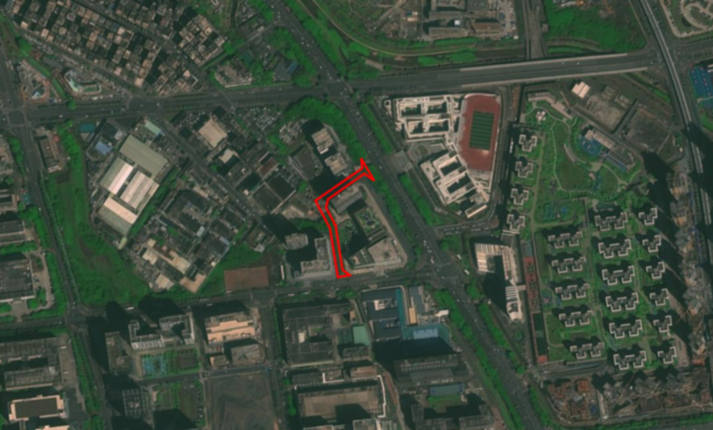
同观路
育
学
路
同瓴路（同仁路-东长路）市政工程
融
汇
路
同仁路
东
长
路

Slide 4
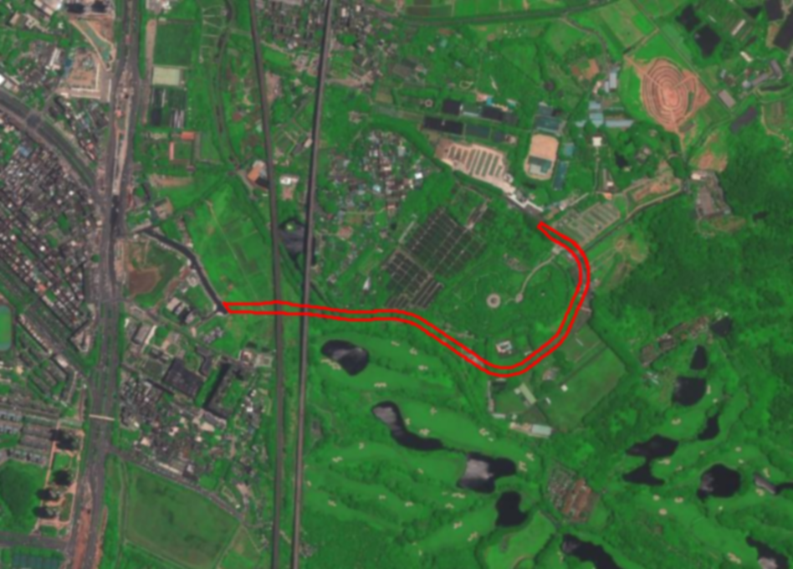
光
侨
路
光武路
回归路（光武路-马术路）市政工程

Slide 5
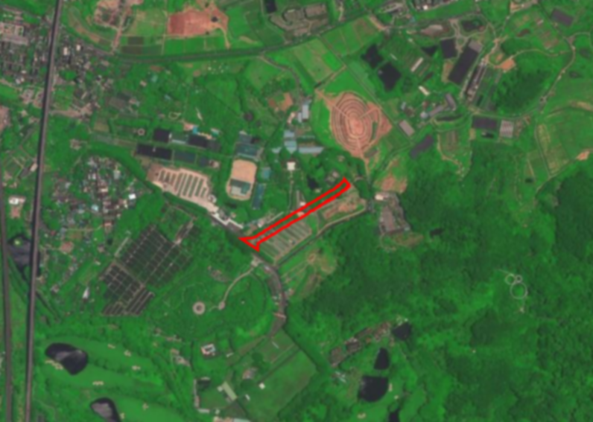
迳口路
马术路（回归路-农观路）市政工程

Slide 6
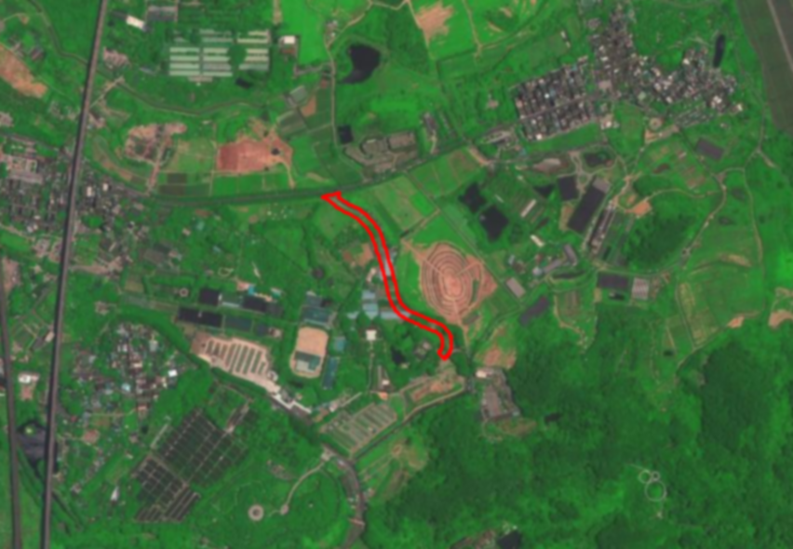
迳口路
农观路（迳口路-马术路）市政工程

Slide 7
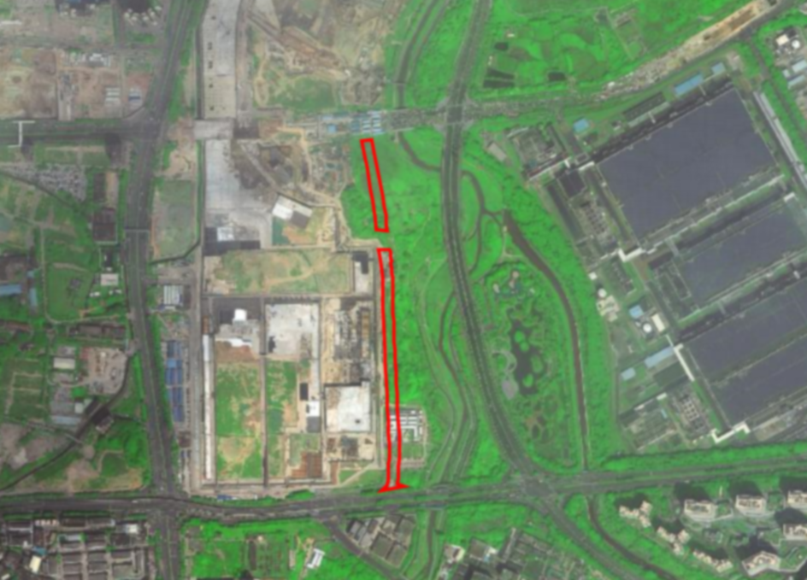
东明大道
月亮路南段（光明大道-东明大道）
东
长
路
松
白
路
光明大道

Slide 8
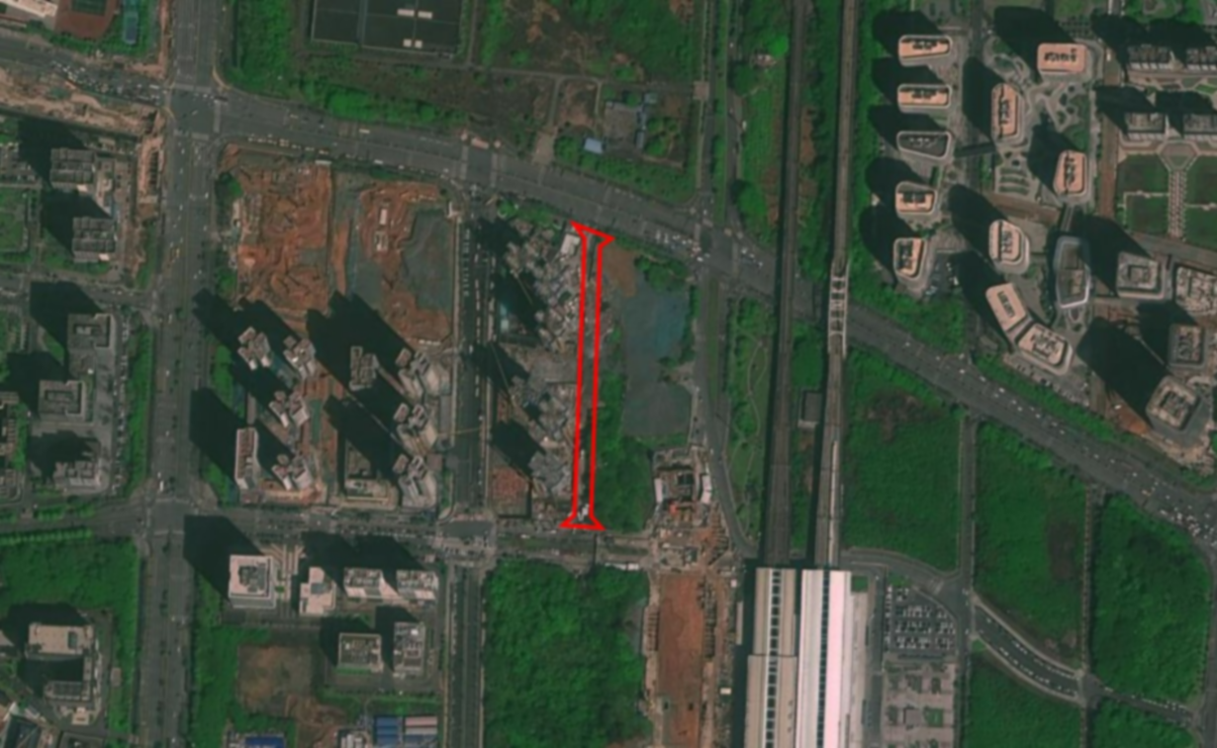
光明高新园区门户区五十五号路（三十五号路-观光路）市政工程
观光路
光
侨
路
科
林
路
茶
林
路
明汇路

Slide 9
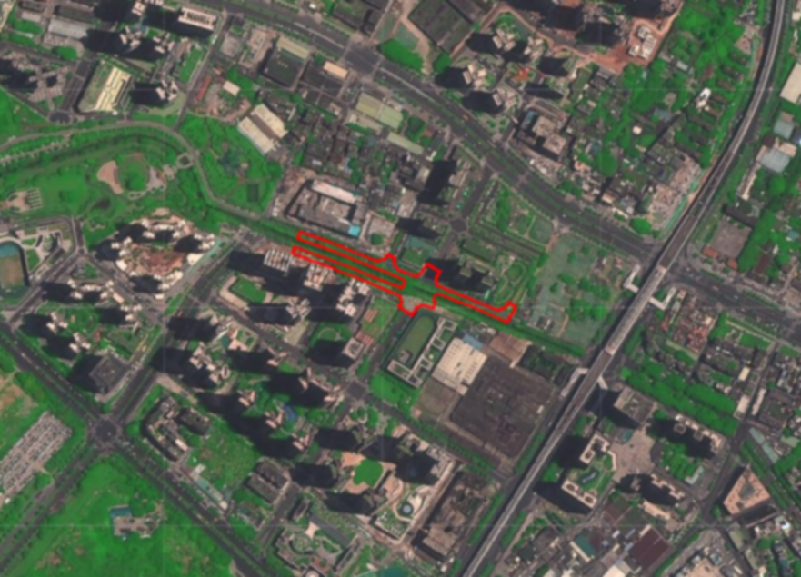
光明大街
东
明
大
道
光
明
大
道
河心路（东周路-东周一街）市政工程

Slide 10
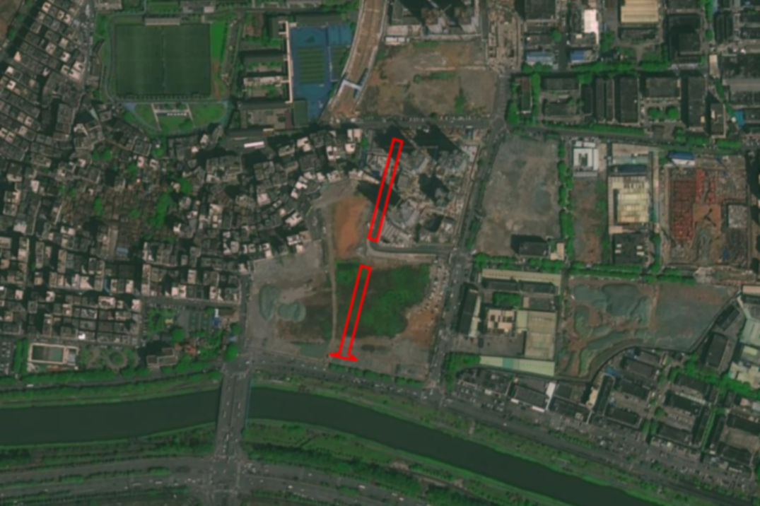
志康路
李松蓢炮台路
蓢辉路（志康路-河堤路）市政工程
蓢新路
富利路
公明河堤路
公明北环大道

Slide 11
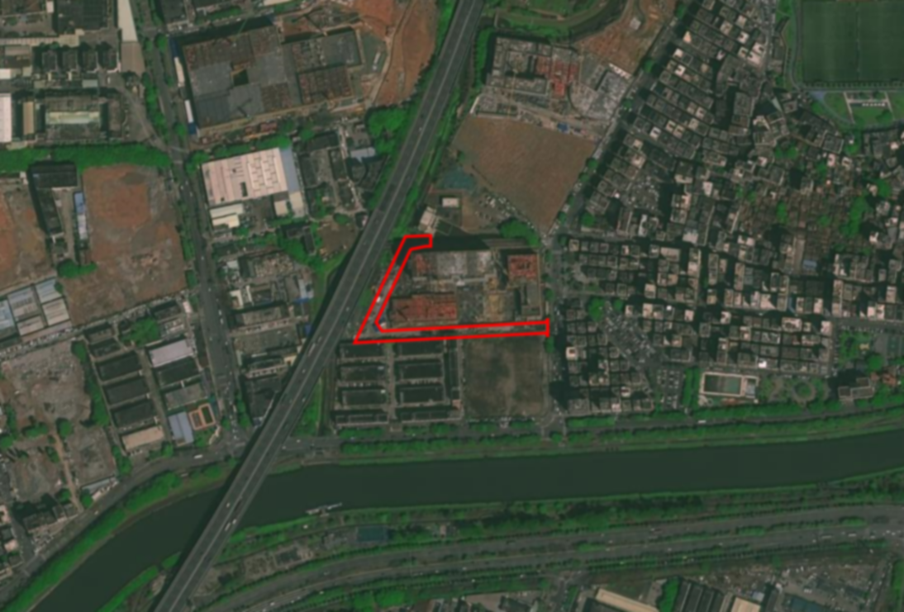
下蓢路（金蓢路-李松蓢排涝泵站）市政工程
金
蓢
路
象
山
大
道
南光高速公路
公明河堤路
公明北环大道

Slide 12
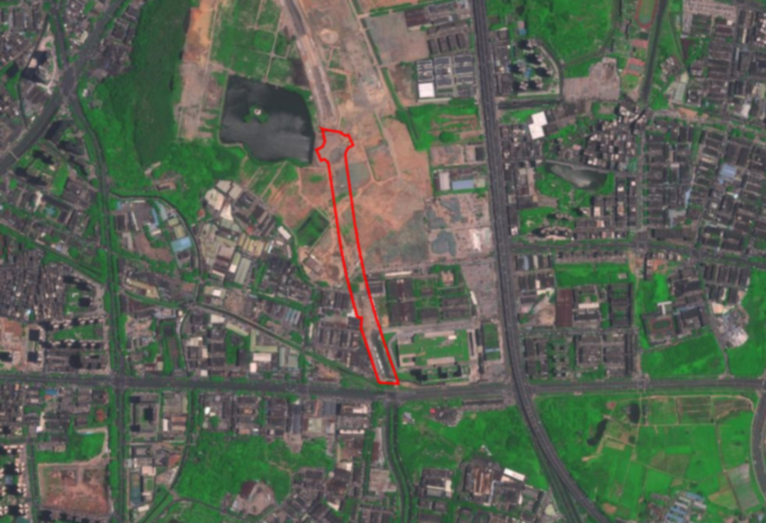
南光高速
松岗大道
公明西环大道
田园路（良辰路-楼岗大道）市政工程
楼岗大道
公明南环大道

Slide 13
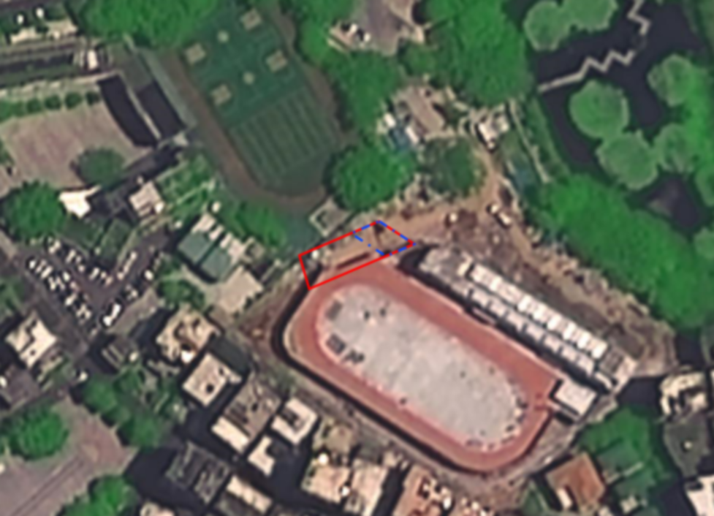
警民路
田
湾
路
龙湾路
光明区田寮小学改扩建（暂定名）建设工程（地上地下连通通道）
红色实线为地上部分
蓝线虚线为地下部分

Slide 14
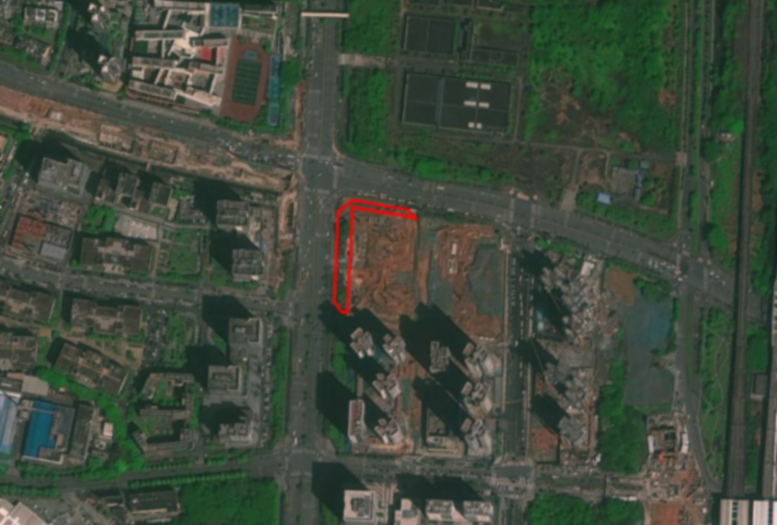
A503-0107宗地（暂定名）项目西侧以及北侧公共绿地改造提升工程
观光路
光
侨
路
凤
鸣
路

Slide 15
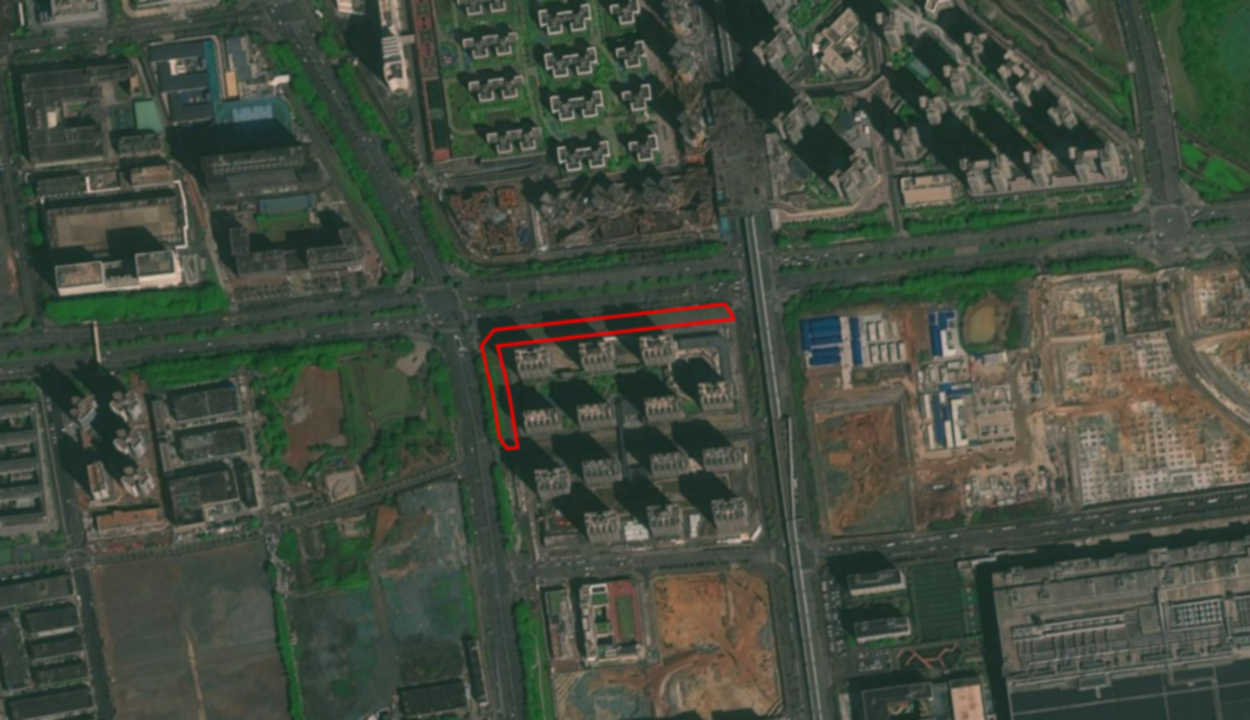
长圳站板下空间及周边环境完善工程光侨路街心公园
光侨路
东
长
路
科
裕
路

